Slide 1
제어문
자바 프로그래밍 기초
By SoonGu Hong(Kokono)

Slide 2
1. 조건문
자바 프로그래밍 기초

Slide 3
1-1-1. 조건문 if
- 조건문은 프로그램에서 조건식의 참, 거짓에 따라 코드를 다르게 실행하게 하는 분기점을 만드는 제어문입니다.
- if는 조건식의 논리결과가 참일 경우 블록 내의 코드를 실행하며 거짓일 경우 코드를 실행하지 않습니다.
- if블록 내부의 코드가 단 한줄일 경우 블록(중괄호)을 생략할 수 있습니다.
조건식
true
false
실행문

Slide 4
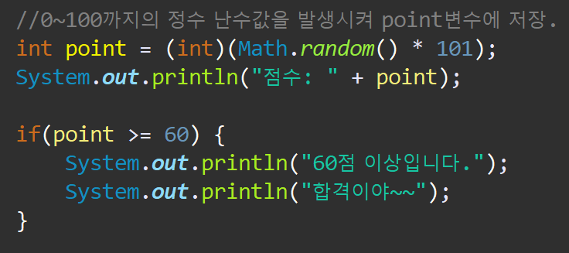
1-1-2. if문 사용법
1. 키워드 if를 사용하여 ()안에 논리형 값이 도출되는 조건식이나 함수를 넣어줍니다.
2. 블록을 만들어 준 뒤 블록 내부에 조건이 참일 경우 실행할 코드를 적습니다. (단 한문장일 경우 블록 생략 가능)

Slide 5
1-2-1. 조건문 if ~ else
- else 키워드는 if문과 반드시 함께 사용해야 하며 단독으로 사용할 수 없습니다.
- if가 가지고 있는 조건식의 결과가 거짓일 경우 자동으로 else가 가진 코드가 실행되는 구조입니다.
- else 블록에도 실행문이 단 한문장이라면 블록을 생략할 수 있습니다.
조건식
true
false
if 내부실행문
else 내부실행문

Slide 6
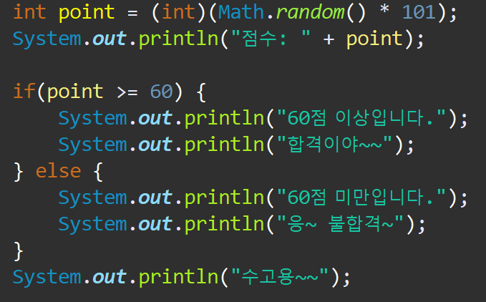
1-2-2. if ~ else문 사용법
1. 기본적인 if문을 만들고 추가로 else키워드를 사용하여 새로운 블록을 만듭니다.
2. else블록 내부에 조건식이 거짓일 경우 실행할 코드를 적습니다.

Slide 7
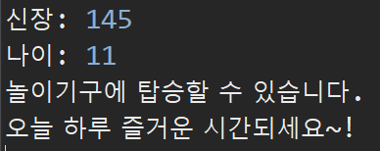
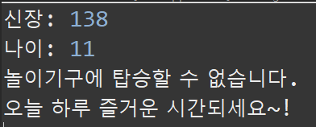
1-2-3. Quiz
문제) 위와 같은 결과가 나오는 프로그램을 코딩하세요.
- 요구사항
1. 사용자는 신장과 나이의 정보를 숫자로 입력할 수 있어야 함.
2. 프로그램은 2가지 정보를 입력하고 엔터를 누르면 조건에 따라 다른 결과를 출력해야 함.
3. 키가 140이상이고 나이가 8세이상인 2개의 조건을 모두 만족할 경우 “놀이기구에 탑승할 수 있습니다.”를 출력할 것.
4. 두 개의 조건 중 하나라도 만족하지 않을 시 “놀이기구에 탑승할 수 없습니다”를 출력할 것.
5. 조건과는 관계없이 “오늘 하루 즐거운 시간되세요!”를 출력할 것!
<힌트> 논리 연산자를 사용해 볼 것!

Slide 8
1-3-1. 다중분기 조건문 if ~ else if
if 조건식
true
false
if 실행문
else if 조건식
true
false
else if 실행문
else 실행문
- if ~ else if문은 좀 더 많은 분기를 만들고 싶을 때 사용하는 조건문입니다.
- 다만 위에서부터 조건을 검색하면서 내려오기 때문에 범위조건일 경우 상위 조건이 하위조건을 포괄적으로 포함하지 않도록 주의해야 합니다.

Slide 9
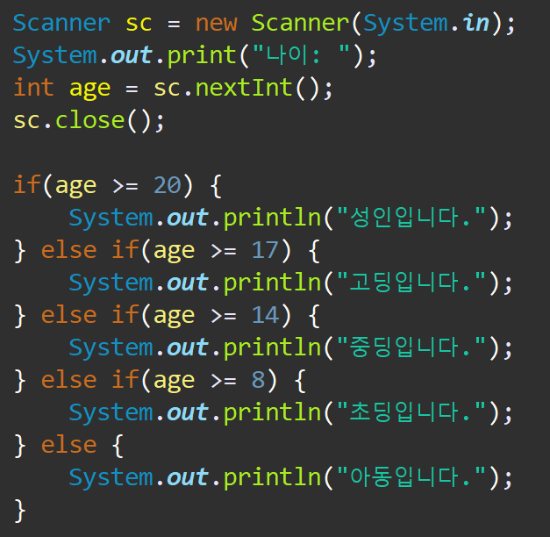
1-3-2. if ~ else if문 사용법
1. 기본적인 if문을 만들고 추가로 else if키워드를 사용하여 새로운 블록을 만듭니다.
2. else if블록 내부에 추가 조건식을 설정합니다.
3. else if블록을 여러 개 만들 수 있습니다.
4. 모든 조건이 거짓일 경우 실행할 else문은 선택적으로 만듭니다.

Slide 10



1-3-3. Quiz
문제) 위와 같은 결과가 나오는 프로그램을 코딩하세요.
- 요구사항
1. 사용자는 정수를 입력할 수 있어야 함.
2. 프로그램은 정수를 입력하고 엔터를 누르면 조건에 따라 다른 결과를 출력해야 함.
3. 입력한 정수가 7의 배수라면 “입력하신 숫자는 7의 배수입니다.”를 출력할 것.
4. 입력한 정수가 7의 배수가 아니라면 “입력하신 숫자는 7의 배수가 아닙니다.”를 출력할 것.
5. 입력한 정수가 0이라면 “입력한 숫자는 0입니다.”를 출력할 것.
<힌트> 다중 분기 조건문의 순서에 주의할 것!

Slide 11
1-4-1. 중첩 if문
외부 if 조건식
true
false
내부 if 조건식
외부 else 실행문
true
false
- 중첩 if문은 단계적 조건 분기를 만들고 싶을 때 사용합니다.
- 외부 1차 if의 조건식을 만족하면 2차적으로 내부 if의 조건을 판단하고 참, 거짓에 따라 실행 코드를 결정합니다.
내부 if 실행문
내부 else 실행문

Slide 12
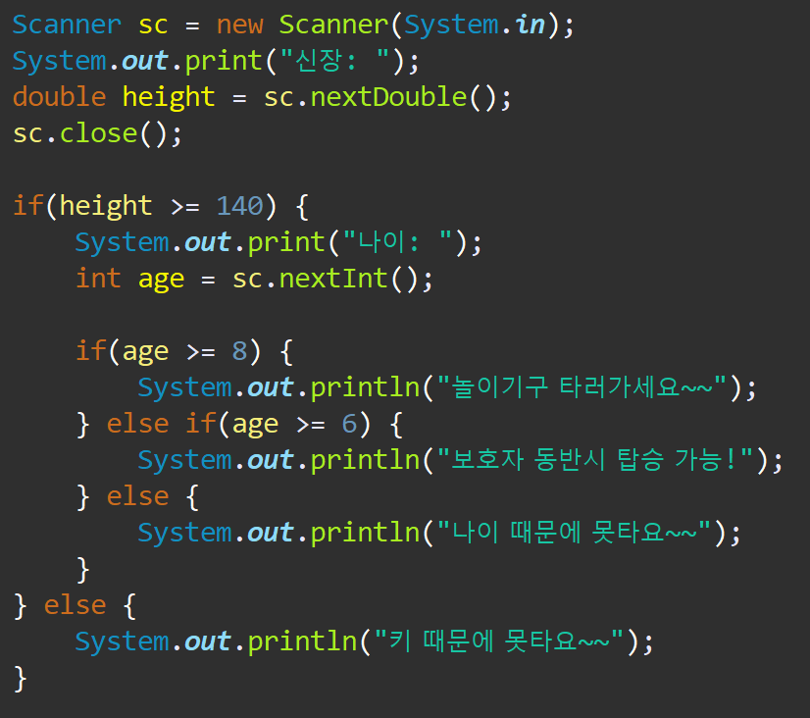
1-4-2. 중첩 if문 사용법
1. 기본적인 if문을 만들고 해당 if블록 내부에 새로운 if블록을 생성합니다.
2. 전 단계에서 배운 다중 분기 if ~ else if문도 사용가능합니다.
3. 중첩의 단계가 많아질수록 블록에 주의해서 프로그래밍해야 합니다.

Slide 13
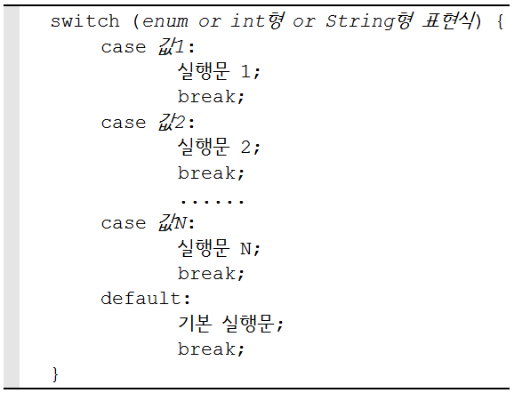
1-5-1. 다중분기 조건문 switch ~ case
- 다중 분기 구현은 if ~ else if문으로도 구현이 가능하지만 분기의 개수가 많아질 수록 프로그램의 효율이 감소하는 단점이 있습니다.
- 이런 단점을 극복하기 위해 사용하는 조건 분기문이 switch문입니다.
- switch문은 if ~ else if문보다 코드가 간결하며 효율적입니다.
- default는 else와 같은 효과를 가집니다.

Slide 14
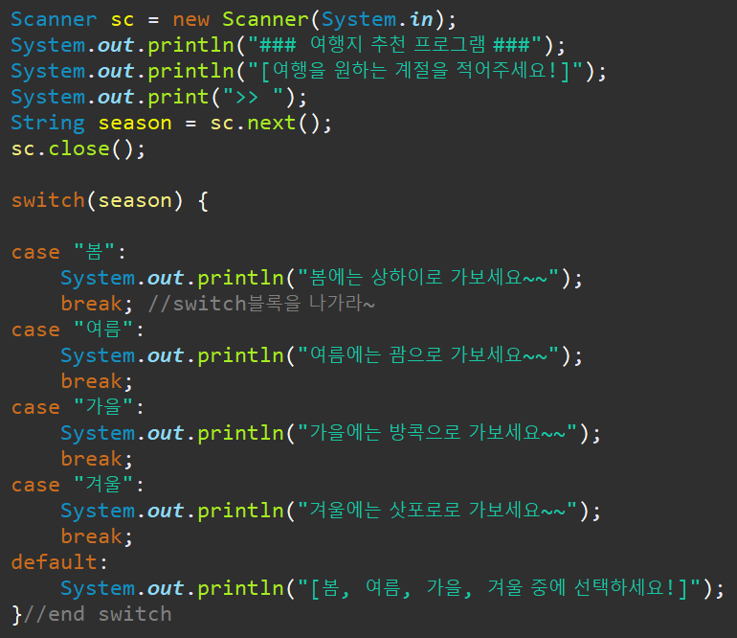
1-5-2. switch문 사용법
1. switch 키워드를 쓰고 괄호안에 조건식이 아닌 문자열, 정수타입의 변수를 씁니다.
2. 블록을 열고 변수에 저장될 경우의 수 값들을 case와 함께 상수나 리터럴형태로 적습니다.
3. case가 흘러내려가지 않도록 break 키워드로 멈추게 합니다.
4. default는 어떤 case에도 걸리지 않을 때 실행할 코드를 씁니다.

Slide 15
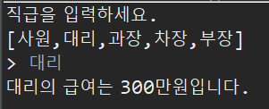
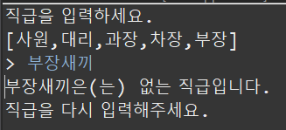
1-5-3. Quiz
문제) 위와 같은 결과가 나오는 프로그램을 코딩하세요.
- 요구사항
1. 사용자는 직급을 문자열로 입력할 수 있어야 함.
2. 프로그램은 직급을 입력하고 엔터를 누르면 직급에 따라 급여정보를 출력해야 함.
3. 입력한 직급이 [사원, 대리, 과장, 차장, 부장] 중 하나라면 각각
“[해당직급] 의 급여는 [200, 300, 400, 500, 600]만원입니다.” 라고 출력할 것.
4. 입력한 직급이 위 예시와 다르다면 “[입력한 값]은(는) 없는 직급입니다.”를 출력할 것.

Slide 16
2. 반복문
자바 프로그래밍 기초

Slide 17
2-1-1. 반복문 while
false
- while문은 조건식을 검사하여 참일 경우 블록 내부의 코드를 실행하며 실행이 끝날 때마다 반복적으로 조건식을 검사하여 false가 나올 때까지 반복합니다.
- while문도 if와 마찬가지로 논리값이 도출되는 조건식이나 함수를 사용합니다.
- while문은 반복 횟수를 제어하기 위한 증감식이나 탈출문이 필요합니다.
조건식
true
실행문

Slide 18
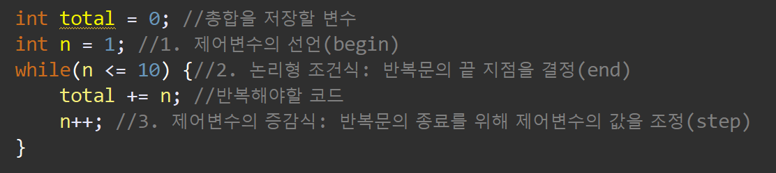
2-1-2. while문 사용법
1. 반복문의 시작점이 되는 값을 저장하는 제어변수를 선언합니다.
2. while문의 조건식 자리에 반복문이 끝나는 시점을 조건식이나 함수로 표현합니다.
3. 반복실행할 코드를 적고 1번에서 만든 제어변수의 증감식을 적어 반복문이 언젠가 false가 되어 종료될 수 있게 합니다.

Slide 19
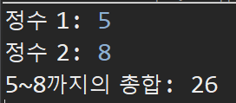
2-1-3. Quiz
문제) 위와 같은 결과가 나오는 프로그램을 코딩하세요.
- 요구사항
1. 사용자는 정수 2개를 각각 입력할 수 있어야 함.
2. 프로그램은 2번째 정수를 입력하고 엔터를 누르면 1번째 정수부터
2번째 정수까지의 총합(2번째 정수포함)을 출력해야 함.
3. 반복문 while을 사용할 것!

Slide 20
2-2-1. 반복문 do ~ while
<< 최초 1회 강제 실행>>
- while문은 조건식을 먼저 검사하고 실행문이 반복되기 때문에 처음 실행 조건이 false라면 실행문이 단 한번도 실행되지 않습니다.
- do ~ while문은 do 이하의 구문이 먼저 한 번 실행된 뒤에 조건식을 검사하므로 결과가 true이든 false이든 무조건 한번은 실행이 됩니다.
- do ~ while문은 조건식의 결과에 상관없이 루프를 반드시 한번 이상 실행시키도록 할 때 사용합니다.
do 실행문
false
조건식
true
do 실행문
반복

Slide 21
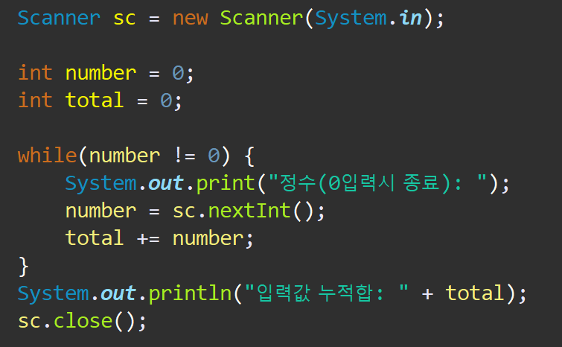
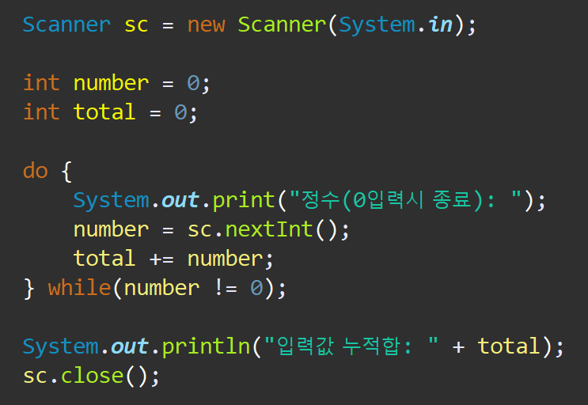
2-2-2. do~ while VS while
while
do ~ while

Slide 22
2-3-1. 반복문 for
< while문과 for문 비교 >
제어변수;
while ( 조건식 ) {
실행문;
증감식;
}
- for문은 반복제어조건을 한꺼번에 지정한다는 점이 다른 반복문과는 다릅니다.
- 따라서 정확한 반복 횟수를 알고 있을 때는 for문이 while문보다 효율적입니다.
for ( 제어변수; 조건식; 증감식 ) {
실행문;
}

Slide 23
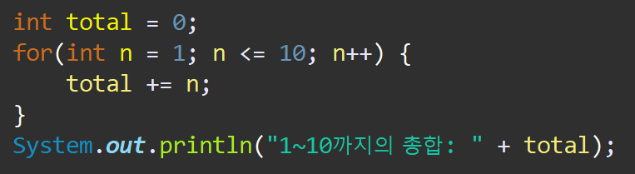
2-3-2. for문 사용법
1. for 키워드와 함께 시작값을 저장하는 제어변수선언, 끝지점을 체크할 조건식, 제어변수를 조작할 증감문을 소괄호 안에 순서대로 세미콜론과 함께 배치합니다.
2. 블록을 열고 반복실행할 문장들을 적습니다.
3. 실행순서는 제어변수 선언 -> 조건식 판단 -> 실행문 -> 증감식 -> 조건식 판단 -> 실행문 -> 증감식 순서로 진행되므로 순서에 주의하세요!

Slide 24
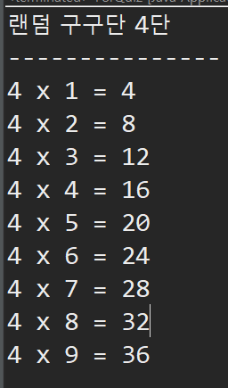
2-3-3. Quiz
문제) 왼쪽와 같은 결과가 나오는 프로그램을 코딩하세요.
- 요구사항
1. 프로그램 실행 시 2~9단 중 무작위로 구구단이 등장하게 하세요.
2. for문과 while문으로 각각 구현하세요.
힌트) 먼저 2단을 구현해 본 뒤, 성공하면 랜덤 구구단으로 바꿔보기

Slide 25
2-4-1. 중첩 반복문
외부 false
외부 조건식
외부 true
내부 조건식
내부 true
내부 실행문
내부 false

Slide 26
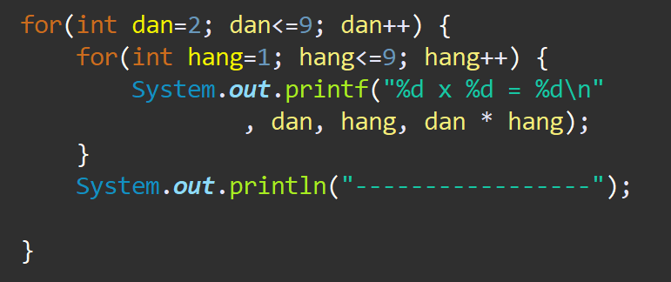
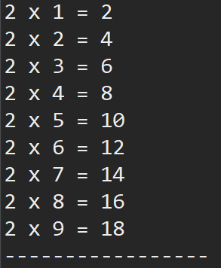
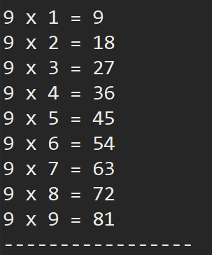
2-4-2. 중첩 반복문 예시
...

Slide 27
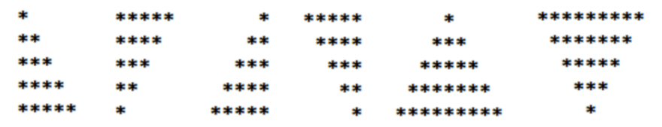
2-4-3. Quiz
문제) 위와 같은 결과가 나오는 프로그램을 코딩하세요.
- 요구사항
1. * 을 한개 출력하는 출력문을 반복문을 사용하여 순회시킬 것.
2. 공백을 한개 출력하는 출력문을 반복문을 사용하여 순회시킬 것.
3. 예시는 5층짜리 피라미드지만 층을 제어하는 변수값 조정을 통해 간단히 10층으로도 변화 가능하게 프로그래밍할 것.

Slide 28
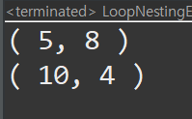
2-4-4. Quiz
문제) 중첩 for문을 이용하여 방정식 4x + 5y = 60 의 모든 해를 구해서 ( x, y ) 형태로 출력하세요.
- 요구사항
1. x와 y는 10이하의 자연수입니다.

Slide 29
3. 탈출문
자바 프로그래밍 기초

Slide 30
3-1-1. 탈출문 break
for ( ... ) {
break;
}
- break문은 for문이나 while문에서 사용되며 반복문이 실행 중 break를 만나는 순간 반복문을 해당 시점에서 종료합니다.
- break를 만나는 순간 이하의 반복문의 남은 코드는 모두 실행되지 않으며 블록을 탈출합니다.
- 대개 if문과 함께 사용되며 조건에 따라 반복문을 종료할 때 사용합니다.

Slide 31
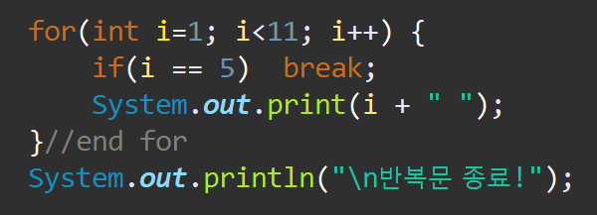

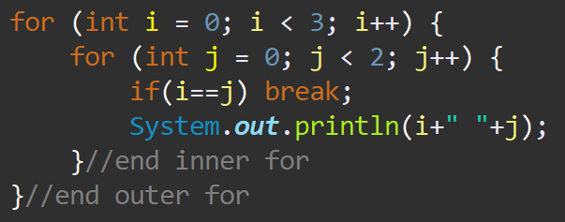
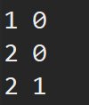
3-1-2. break문 사용 예시

Slide 32
3-1-3. 무한 루프
while ( true ) {
if( ... ) {
break;
}
}
- 무한 루프는 반복문의 반복 횟수를 개발자가 사전에 정확하게 인지하지 못하는 상황에서 사용하며 특정 조건 하에서 반복문을 강제로 종료하는 형태로 구성합니다.
- 프로그램이 중단되지 않게 유지할 때도 무한루프를 사용합니다.
- 무한 루프는 일반적으로 while문을 사용하며 while의 조건식 자리에 논리값 true를 적으면 무한 루프를 구성할 수 있습니다.

Slide 33
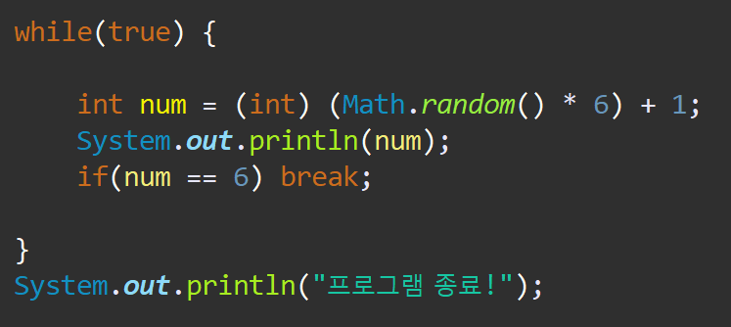
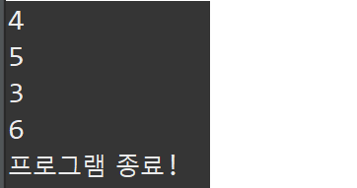
3-1-4. 무한루프 사용 예시

Slide 34
3-2-1. 탈출문 continue
- continue문은 for문이나 while문에서 사용되며 반복문이 실행 중 continue를 만나는 순간 for문의 경우 증감식, while문의 경우 조건식으로 이동합니다.
- continue는 break와 달리 반복문을 종료하지 않고 계속 수행합니다.
- 조건부로 특정 반복회차를 건너뛸 때 사용합니다.
for ( ... ) {
continue;
}

Slide 35
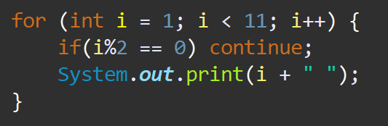

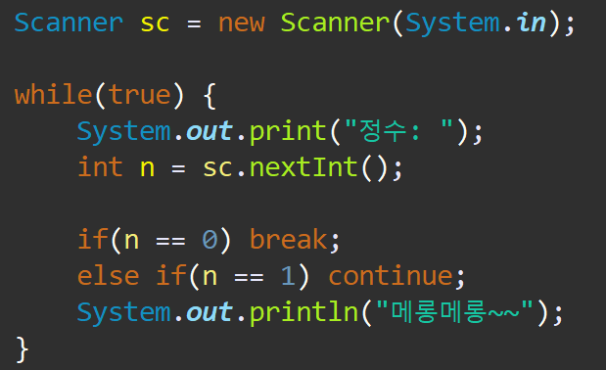
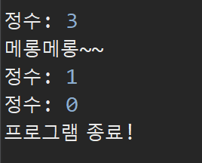
3-2-2. continue문 사용 예시

Slide 36
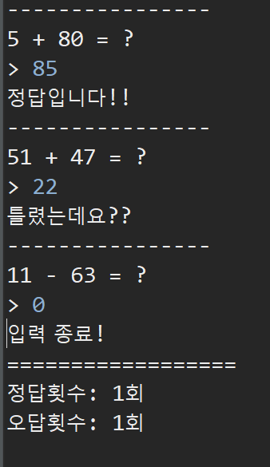
3-3. Quiz
문제) 왼쪽와 같은 결과가 나오는 프로그램을 코딩하세요.
- 요구사항
1. 프로그램 실행 시 0~100사이의 무작위 두 수의 합을 물어보는 문제가 지속적으로 출제되게 하세요.
2. 올바른 답을 입력할 시 “정답입니다”를 틀린 답을 입력할 시 “오답입니다”를 출력하세요.
3. 사용자가 0을 입력하면 문제 출제를 중단하고 누적된 정답 횟수와 오답횟수를 출력하세요.

Slide 37
감사합니다
THANK YOU

